Slide 1
AGRIIMPACT / PITCH DECK v0
Un projet agricole ne devrait pas
repartir de zéro.
AgriImpact relie l’agriculteur, son exploitation et son conseiller.
Comprendre le passé.
Préparer le projet. Accompagner la suite.
Un parcours partagé, de la simulation au suivi documentaire.
POC local · Données fictives · Validation Compliance et IT en attente
1/8
Notes:
Imaginez un agriculteur qui doit raconter à nouveau son exploitation à chaque nouveau projet. Ses terres, ses activités et ses échanges avec le conseiller existent, mais restent dispersés. AgriImpact propose de relier ces informations pour préparer la suite sans perdre la mémoire du passé. Voici notre prototype de démonstration. [25 secondes]

Slide 2
AGRIIMPACT / PITCH DECK v0
Le projet avance. L’information se disperse.
Un problème de continuité, pour l’agriculteur comme pour le conseiller.
01
02
03
Comprendre
Préparer
Suivre
Profil, terres, activités et ressources à rapprocher.
Hypothèses économiques et aides à examiner ensemble.
Demandes, visites et pièces à retrouver dans le temps.
Enjeu : conserver le contexte et rendre la prochaine action compréhensible.
POC local · Données fictives · Validation Compliance et IT en attente
2/8
Notes:
Notre point de départ est simple : préparer un projet demande de rapprocher le profil du demandeur, sa terre, son historique et les hypothèses de l’activité. Puis il faut conserver le suivi. Quand ces éléments sont dispersés, l’agriculteur et le conseiller doivent reconstituer le contexte. Notre proposition répond à cette rupture de continuité. [30 secondes]

Slide 3
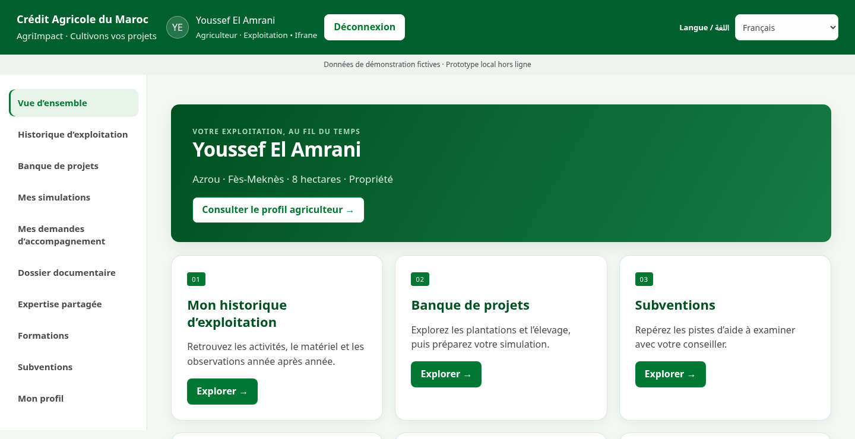
AGRIIMPACT / PITCH DECK v0
Youssef retrouve son exploitation.
Persona fictif : un agriculteur accompagné par Salma, sa conseillère.
Trois portes d’entrée
Historique d’exploitation
Banque de projets
Subventions et aides
Son conseiller reste identifié.
POC local · Données fictives · Validation Compliance et IT en attente
3/8
Notes:
Dans la démonstration, Youssef ouvre son espace. Il retrouve trois portes d’entrée : son historique, la banque de projets et les aides. Le conseiller affecté est visible. L’historique relie les années et les projets. Il ne s’agit pas seulement de stocker une fiche : nous voulons conserver une mémoire utilisable lors du prochain échange. [30 secondes]

Slide 4
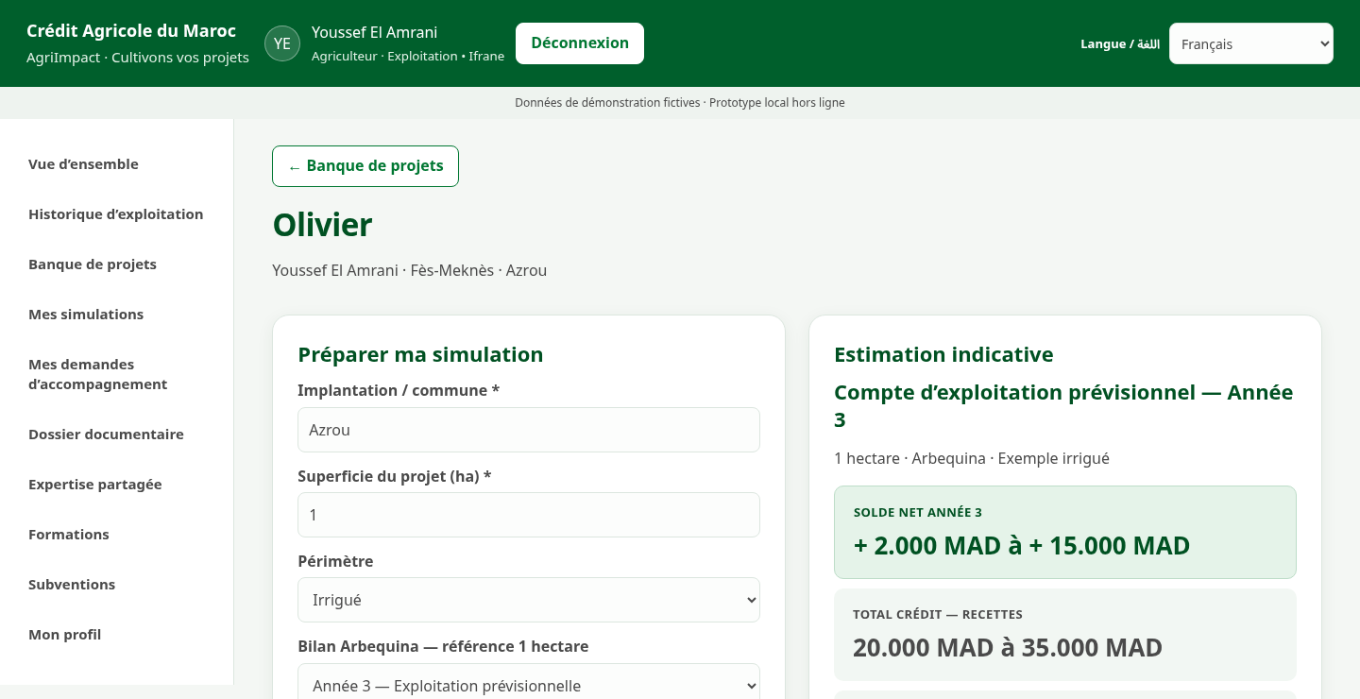
AGRIIMPACT / PITCH DECK v0
Une simulation pour ouvrir la discussion.
Exemple fourni : Olivier Arbequina, 1 hectare irrigué. Hypothèses à confirmer.
Année 0 / Année 3
Solde en premier
Entrées et sorties
Détail dépliable
Aides conditionnelles.
Aucun bénéfice garanti.
POC local · Données fictives · Validation Compliance et IT en attente
4/8
Notes:
Youssef explore ensuite un projet d’olivier. Pour l’exemple Arbequina, il distingue l’investissement initial du compte d’exploitation en année trois. Le solde apparaît avant les détails. Les montants fournis sont identifiés comme des hypothèses ; ils ne sont pas une promesse de résultat. Les aides FDA sont examinées selon leurs critères, sans les présenter comme acquises. [35 secondes]

Slide 5
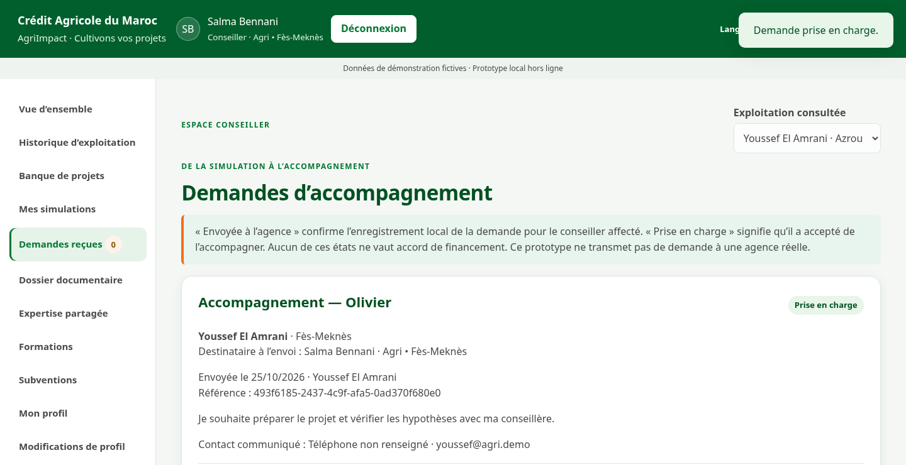
AGRIIMPACT / PITCH DECK v0
La simulation devient une demande suivie.
La conseillère retrouve le contexte envoyé, sans confondre accompagnement et crédit.
Youssef → Salma
Copie des données
Demande enregistrée
Prise en charge
Pièces et comptes rendus
POC local · Données fictives · Validation Compliance et IT en attente
5/8
Notes:
La valeur apparaît au passage de relais. Youssef confirme une demande préremplie. Une copie des données de sa simulation est conservée. Salma retrouve cette demande et la prend en charge. Elle peut enrichir le dossier documentaire. Cette prise en charge ne vaut pas accord de crédit : la décision reste externe, puis peut être déposée comme document. [35 secondes]

Slide 6
AGRIIMPACT / PITCH DECK v0
Un POC démontrable, un périmètre assumé.
Les validations expertes restent en attente ; aucune gate n’est déclarée soldée.
Démontré dans le prototype
Avant tout usage réel
Profils et historique fictifs
Simulations enregistrées et PDF
Demande → prise en charge
Documents de démonstration
Authentification et droits serveur
Stockage et traçabilité sécurisés
Validation métier des règles
Connexions aux systèmes CAM
POC local · Données fictives · Validation Compliance et IT en attente
6/8
Notes:
Le parcours fonctionne aujourd’hui dans un prototype local avec des données fictives. Il ne transmet rien à une agence réelle. Les validations Compliance et IT sont en attente. Avant un usage réel, il faudra sécuriser les accès, centraliser le stockage, valider les référentiels et raccorder les systèmes. Nous distinguons clairement la preuve du parcours de la préparation à la production. [30 secondes]

Slide 7
AGRIIMPACT / PITCH DECK v0
Business case : améliorer l’efficacité de l’accompagnement.
Axe fort proposé — des bénéfices à mesurer, sans ROI inventé.
Moins de reconstitution
Plus de continuité
Plus de clarté
Retrouver le contexte du demandeur et la copie de sa simulation.
Conserver l’historique, les pièces et les échanges de suivi.
Rendre visibles les prochaines actions et les conditions à vérifier.
À mesurer en pilote : temps de préparation, complétude des dossiers, délai de prise en charge.
ROI : à renseigner après mesure de référence et observation du pilote.
POC local · Données fictives · Validation Compliance et IT en attente
7/8
Notes:
Notre axe business est l’efficacité de l’accompagnement. L’hypothèse est de réduire la reconstitution du contexte, d’améliorer la continuité et de rendre les prochaines actions plus claires. Aucun gain n’est encore mesuré. Le pilote devra comparer le temps de préparation, la complétude des dossiers et le délai de prise en charge. La valeur client et la capitalisation de l’expertise complètent cet axe. [30 secondes]

Slide 8
AGRIIMPACT / PITCH DECK v0
La prochaine étape : éprouver le parcours sur le terrain.
Demande proposée au comité : cadrer un pilote, après les validations nécessaires.
Référents métier + Compliance + IT
Utilisateurs représentatifs
Critères de réussite partagés
Tester la compréhension, la confiance et le passage de relais.
Puis corriger avant tout déploiement.
POC local · Données fictives · Validation Compliance et IT en attente
8/8
Notes:
Nous demandons de cadrer un pilote avec les référents métier, Compliance et IT, puis de tester le parcours avec des utilisateurs représentatifs. L’objectif est de vérifier la compréhension des chiffres, la confiance et le passage de relais au conseiller. Notre conviction : un projet agricole doit pouvoir avancer sans que sa mémoire se perde. Nous sommes prêts à vos questions. [25 secondes]

